Slide 1
Conceptos de Interconexión de Redes
Introducción a TCP/IP

Slide 2
Inter-redes
Un poco de historia
Mainframes y terminales
PCs y redes locales
Redes de área extendida (X.25, ISDN, FR…)
Problema: Cada vez más, todas diferentes e incompatibles

Slide 3
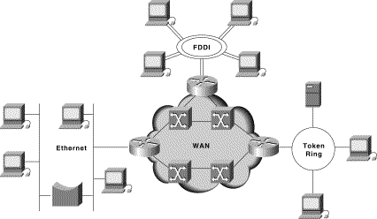
Inter-redes
¿Cómo interconectarlas?

Slide 4
Inter-redes
Se necesita una red más abstracta, a nivel superior, que esconda los detalles y diferencias de las diferentes redes físicas
DARPA ya estaba trabajando en esto desde mediados de los 70!
ARPANET: Una de las primeras redes de conmutación de paquetes
ARPANET -> Universidades -> Industria
  Se incluye IP en BSD unix
  Primeros ISPs
+230 Millones de máquinas conectadas (Enero 2004)
  Ver: http://www.isc.org/index.pl?/ops/ds/
¿Qué pasó?

Slide 5
Diseño
  Muchos problemas que resolver:
      Tecnologías cerradas y dispares
      Pérdida de información
      Control de flujo y congestión
      Múltiples aplicaciones, un solo canal
      Diferentes requerimientos de servicio
  Ley básica de ingeniería: Divide y vencerás
      Dividir los problemas en grupos lógicos y jerárquicos
      Esconder la complejidad, desacoplar
      Facilitar la programación, prueba y mantenimiento

Slide 6
Conceptos previos
Servicios y redes orientados a conexión
  Proveen garantías
    Se pueden reservar recursos
  Necesitan interacción entre los nodos
  Implican un inicio y cierre de sesión
No orientados a conexión
  Sin garantías pero pueden ser más eficientes
Cuando éstos se aplican a redes físicas, se suele hablar de:
  Conmutación de circuitos (red telefónica)
  Conmutación de paquetes (Internet)

Slide 7
Tipos de envío
Unicast
    Uno a uno
Broadcast
    Uno a todos
Multicast
    Uno a varios
Anycast
    Uno a alguno

Slide 8
Modelo de capas
Aplicación
Presentación
Sesión
Transporte
Red
Enlace
Física
Modelo de referencia OSI
  Sólo un modelo, no una arquitectura de red
  Cada capa provee un servicio a la capa superior
  Cada capa dialoga con su homóloga en el dispositivo remoto
  Un protocolo es la implementación de la lógica de una capa
  Uno o más protocolos por capa

Slide 9
Modelo de Capas
Aplicación
Presentación
Sesión
Transporte
Red
Enlace
Física
Aplicación
Presentación
Sesión
Transporte
Red
Enlace
Física

Slide 10
Modelo de Capas
Encapsulación y cabeceras
Aplicación
Presentación
Sesión
Transporte
Red
Enlace
Física
Aplicación
Presentación
Sesión
Transporte
Red
Enlace
Física
Cabecera
Datos
Cabecera
Datos
Cabecera
Datos
Datos
red

Slide 11
OSI vs. TCP/IP
Aplicación
Transporte
Red
Enlace
Física
Aplicación
Presentación
Sesión
Transporte
Red
Enlace
Física
ARPANET empezó una década antes que OSI
No necesitaban presentación ni sesión
Estándar ‘de facto’
HTTP, SMTP
Telnet, POP
TCP/UDP
IP
Ej: Ethernet

Slide 12
Capa 1: Física
Implementada en hardware
Codificación de canal
  Representación de bits, voltajes, frecuencias, sincronización
    Códigos Manchester, AMI, B8ZS…
Define conectores físicos, distancias, cableado

Slide 13
Capa 2: Enlace
Encapsula los los paquetes en tramas para pasarlos al medio físico
Reconstruye las tramas originales a partir de secuencias de bits y pasa los datos a la capa de red
Provee
  Direccionamiento (en el segmento de red local)
  Detección de errores
  Control de flujo

Slide 14
Capa 3: Red
Provee una red virtual global
  Esconde los detalles de las redes físicas
  Direccionamiento global:
    Una dirección IP es suficiente para enviar hacia cualquier red en el mundo
    Implica que hay que mapear las direcciones físicas con las IP
Ofrece un servicio sin garantías (mejor esfuerzo)
  Si se pierden o duplican paquetes, no le importa
  Deja esa función a las capas superiores
Determina si el destino es local o si lo debe enviar a un enrutador
Provee funciones de control
  ICMP
Reenvía paquetes de salto en salto, de una red a la otra
  El trayecto completo puede constar de muchos saltos

Slide 15
Capa 4: Transporte
Servicio con garantías (TCP)
  Resuelve los problemas de:
    Pérdida de paquetes
    Duplicación
    Desbordamiento (control de flujo)
Sin garantías (UDP)
  Mucho más simple
  A veces no hace falta fiabilidad
Provee multiplexión de aplicaciones
  Concepto de ‘puertos’

Slide 16
Capa 5: Aplicación
La más cercana al usuario
  Define las funciones de clientes y servidores
Utiliza los servicios de transporte
Ej: HTTP (web), SMTP (mail), Telnet, FTP, DNS…

Slide 17
Terminología
Aplicación
Transporte
Red
Enlace
Física
Nombres diferentes en cada capa
No se sigue muy estrictamente. Suele hablarse indistintamente de ‘paquete’ en todas las capas.
Segmento (TCP)
Datagrama (IP)
Trama, Frame
(Ethernet)

Slide 18
Tipos de enlaces
Difusión (broadcast)
  Ej: Ethernet
Punto a punto
  Ej. PPP, SLIP, HDLC
NBMA (Non-broadcast Multi-Access)
  Ej: Frame Relay, ATM

Slide 19
Un vistazo a Ethernet
Una red de difusión (broadcast)
  Topologías
    Bus (cable coaxial)
    Estrella con repetidor
    Estrella con conmutador
¿CSMA/CD?
Razones para su éxito
  Simplicidad
  Costo
De 10 Mbps a 10 Gbps

Slide 20
Un vistazo a Ethernet
Preámbulo (8 bytes) | Destino (6) | Fuente (6) | Longitud (2) | Tipo (2) | Datos (46-1500) | FCS (4)
Direcciónes MAC:
  Únicas y grabadas en el hardware de la tarjeta
    Por eso también se llaman “direcciones físicas”
  6 bytes x 8 bits/byte = 48 bits
  Suelen escribirse en hexadecimal
    FE:D2:89:C4:4F:2E
Tipo: 0x800 especifica que la parte de datos contiene un datagrama IP

Slide 21
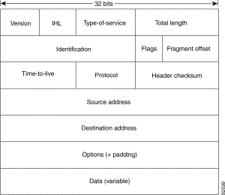
El datagrama IP
Versión actual : 4
El protocolo se refiere al que está siendo encapsulado (tcp, udp…)
TTL se decrementa con cada salto
Hay fragmentación al pasar de un MTU mayor a uno menor

Slide 22
La dirección IP
Un número de 32 bits (4 bytes)
  Decimal:
  Binaria:
  Hexadecimal:
128 | 223 | 254 | 10
10000000 | 11011111 | 11111110 | 00001010
80 | DF | FE | 0A

Slide 23
La dirección IP
Estructura
  Un sólo número, dos informaciones:
    Dirección de la red (prefijo)
    Dirección del nodo dentro de esa red
¿Dónde está la división?
  Al principio era implícito (clases)
  Luego más flexible (máscaras)
128 | 223 | 254 | 10
red
nodo

Slide 24
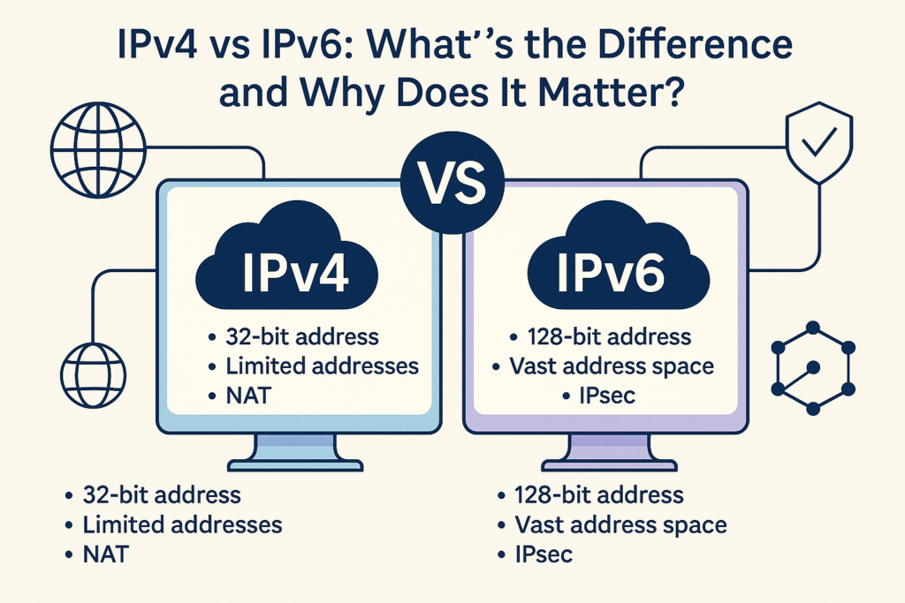

Slide 25
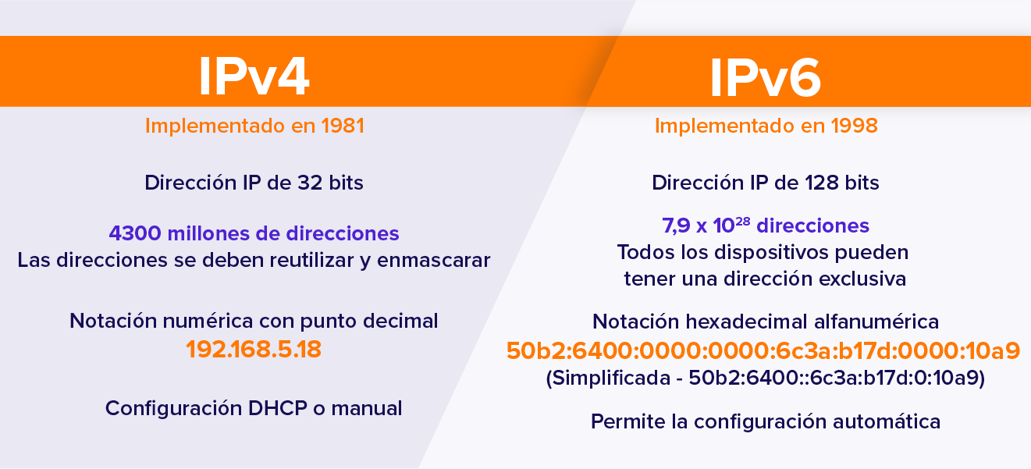

Slide 26
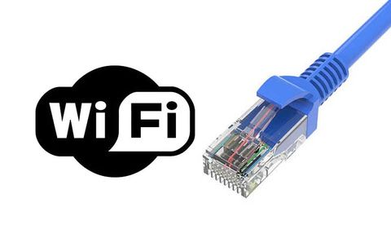
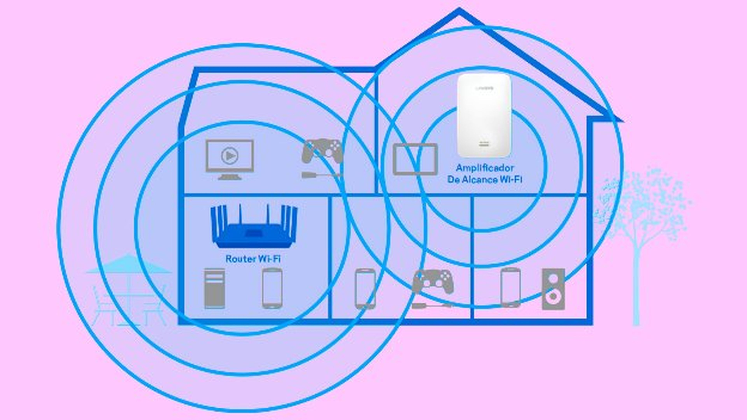
Como funciona el WiFi

Slide 27
Esquema de clases
(Classful)
Clase | Formato | Primeros bits | Rango | Bits por nodo
A | R.N.N.N | 0 | 1.0.0.0 - 126.0.0.0 | 24
B | R.R.N.N | 10 | 128.1.0.0 - 191.254.0.0 | 16
C | R.R.R.N | 110 | 192.0.1.0 - 223.255.254.0 | 8
D | n/a | 1110 | 224.0.0.0 - 239.255.255.255 | n/a
E | n/a | 1111 | 240.0.0.0 - 254.255.255.255 | n/a
Los límites red-nodo en la dirección son arbitrarios
¿Qué problema podemos prever?

Slide 28
Revisión de base binaria
    En base 10 decimos:
      1234 = 1x10^3 + 2x10^2 + 3x10^1 + 4x10^0 = 1000+200+30+4
    De la misma forma, en base 2:
      1010 = 1x2^3 + 0x2^2 + 1x2^1 + 0x10^0 = 8+0+2+0 = 10 decimal
    Suma lógica (AND):
      1 + 1 = 1
      1 + 0 = 0
      0 + 1 = 0
      0 + 0 = 0

Slide 29
Potencias de 2 en un byte
Conviene memorizar:
  2^7 = 128 1000 0000
  2^6 = 64 0100 0000
  2^5 = 32 0010 0000
  2^4 = 16 0001 0000
  2^3 = 8 0000 1000
  2^2 = 4 0000 0100
  2^1 = 2 0000 0010
  2^0 = 1 0000 0001

Slide 30
Máscaras
Solución: Otro número que especifique los límites
128.223.254.10
10000000 | 11011111 | 11111110 | 00001010
AND
255.255.255.0
11111111 | 11111111 | 11111111 | 00000000
=
10000000 | 11011111 | 11111110 | 00000000
128.223.254.0
Con esto se podían subdividir las redes A, B y C en subredes más
pequeñas

Slide 31
Notación de prefijo
La máscara también se puede especificar como la cantidad de bits a 1:
  255.255.255.0 tiene 24 bits a 1
Se agrega a la dirección IP con “/”
  128.223.254.10/24
Hoy día se utilizan indistintamente las dos notaciones

Slide 32
Direcciones especiales
Todos los bits de nodo a 0: Representa la red
  128.223.254.0/24
Todos los bits a 1: Broadcast local o limitado
  255.255.255.255
Todos los bits de nodo a 1: Broadcast dirigido
  128.223.254.255
Direcciones Loopback:
  127.0.0.0/8
    Casi siempre se usa 127.0.0.1

Slide 33
Más direcciones Especiales
Direcciones privadas (RFC 1918)
  10.0.0.0 - 10.255.255.255 (10/8)
  172.16.0.0 - 172.31.255.255 (172.16/12)
  192.168.0.0 - 192.168.255.255 (192.168/16)
¿Cuál es la necesidad?

Slide 34
Problemas con el esquema de clases
No muy flexible
Se perdían dos subredes en cada división
En los 90’s cambió el esquema (Classless):
  ¡Las viejas clases A, B, C no tienen significado ninguno en el Internet de hoy!
    CIDR (Classless Interdomain Routing):
      Los routers ya no consideran A,B,C como /8, /16, /24
    VLSM (Variable Length Subnet Masks)
      Los routers no asumen que todas las subredes son del mismo tamaño
¿Es 128.223.254.0/24 una clase C?

Slide 35
Subdividiendo una red
Nos debemos preguntar:
  Cuántas subredes queremos
  Cuántos nodos tendrá cada subred
Calculando en la cabeza
  Cada bit más de máscara es el doble de subredes y la mitad de nodos (o viceversa)
  Cada subred se puede sub-dividir a su vez
Ejercicio:
  Nos asignan 192.168.1.0/24
  Tenemos:
    1 edificio con 121 nodos
    1 edificio con 50 nodos
    2 edificios con 25 nodos

Slide 36
Algunos Trucos
255.255.255.192
  A qué prefijo corresponde?
    256 – 192 = 64 (hosts/subred)
    64 = 2⁶
    Si tengo 6 bits de nodo, quedan 2 de red
    11111111 11111111 11111111 11000000
    3 x 8 = 24, +2 = 26
    Prefijo es /26

Slide 37
Datagrama IP
Algunos campos interesantes
  Type of Service (TOS)
    retardo, fiabilidad, velocidad (voz vs. datos)
  Identification, Flags, Fragment Offset
  TTL

Slide 38
Routers
Dispositivos con interfaces en varias redes físicas
Una dirección IP (y subred) por cada interfaz
Deciden el trayecto de los paquetes basados en tablas de encaminamiento

Slide 39
Envío
En IP, distinguimos entre:
  Envío directo:
    La máquina envía a otra que está en su propia red física (Ej: mismo segmento Ethernet)
  Envío indirecto:
    El destino del paquete IP está fuera de la red física
      Requiere la presencia de un router

Slide 40
Envío y Re-envío
Algoritmo de routing
  Extraer la dirección IP de destino (D)
  Si D encaja en alguna de las redes (R_{i}) físicamente conectadas
    Enviar directamente a D por la interfaz conectada a esa red
      (Implica traducir la dirección IP a la física)
  Sino, si la tabla contiene una ruta específica a D
    Enviar el paquete al próximo salto especificado en la tabla

Slide 41
Envío y Re-envío
Algoritmo de Routing (Cont.)
  Sino, si la tabla contiene una ruta a la red R que contiene a D
    Enviar el paquete al próximo salto especificado en la tabla
  Sino, si la tabla contiene una ruta por defecto
    Enviar el paquete al router por defecto
  Sino, notificar un error de routing

Slide 42
Routers
Mecanismo de un router:
  Recibe un paquete en una interfaz
  Determina si el paquete está dirigido a él
  Decrementa el TTL
  Compara la dirección destino con la tabla de encaminamiento
  Envía el paquete al router del próximo salto (o a la máquina destino)

Slide 43
Encaminamiento
Cada decisión es un salto en la dirección de destino
  El router no puede enviar a otro router que no esté en una de sus propias redes físicas
Cada router tiene sus propias tablas
Protocolos de routing: mantener estas tablas al día

Slide 44
Tablas de Encaminamiento
Se compara la dirección IP destino del paquete con las entradas en la tabla
Determinar el próximo salto
  Se asume que está físicamente conectado
¿Qué es la regla del longest match?
IP | Máscara | Gateway
192.168.5.0 | 255.255.255.0 | 192.168.1.1
192.168.5.0 | 255.255.255.192 | 192.168.1.2
0.0.0.0 | 0.0.0.0 | 192.168.0.1

Slide 45
Tablas de Encaminamiento
# netstat -nr
Kernel IP routing table
Destination Gateway Genmask Flags MSS Window irtt Iface
128.223.60.0 0.0.0.0 255.255.254.0 U 0 0 0 eth0
127.0.0.0 0.0.0.0 255.0.0.0 U 0 0 0 lo
0.0.0.0 128.223.60.1 0.0.0.0 UG 0 0 0 eth0

Slide 46
Routers y Encapsulación
Recibe una trama de capa 2
Saca el paquete IP de ella
Revisa el contenido del paquete IP
Determina la interfaz siguiente
Encapsula el paquete dentro de una trama del tipo correspondiente
  Las redes de entrada y salida pueden ser completamente diferentes:
    Ejemplos:
      De Ethernet a PPP
      De Frame Relay a Ethernet

Slide 47
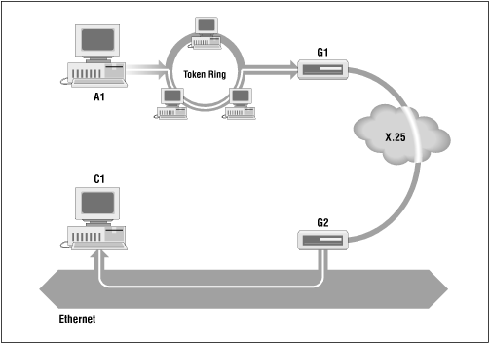
Fragmentación
Diferentes MTU en cada salto

Slide 48
Traducción de direcciones
Problema: Diferentes direcciones en capas de enlace y de red
  Caso Ethernet:
    Tengo este paquete IP para reenviar. ¿Qué dirección Ethernet tengo que poner en mi nueva trama?
  Tres tipos de soluciones:
    Derivar una de otra con cierta operación matemática
    Incluir una dentro de la otra
    Mantener una tabla dinámica

Slide 49
ARP
Mantiene tablas dinámicas
  Microsoft Windows XP [Version 5.1.2600]
  (C) Copyright 1985-2001 Microsoft Corp.
  C:\>arp -a
  Interface: 128.223.219.14 --- 0x2
  Internet Address Physical Address Type
  128.223.216.1 00-04-75-71-e5-64 dynamic
  128.223.216.24 00-04-23-62-14-4f dynamic
Las entradas tienen un tiempo de vida limitado (¿Por qué?)
Mecanismo:
  A quiere enviar a B
  Primero busca la IP de B en su tabla
  Si no la tiene, pregunta
    A: ¿Quién tiene 192.168.0.1?
  Envía una trama a toda la red:
    Utiliza FF:FF:FF:FF:FF:FF (todos los bits a 1)
    Todos reciben la trama. Sólo el B responde

Slide 50
ARP
Algunas mejoras de eficiencia:
  A quiere saber la MAC de B
  B recibe la trama. Toma las direcciones MAC e IP de A y las incluye en su tabla
  Luego B responde a A
  Como la petición es broadcast, en principio todos los demás pueden incluir a A en su tabla.
Pregunta: El paquete ARP viaja dentro de una trama Ethernet o un paquete IP?

Slide 51
Dominios de Tráfico
Dominio de colisión
Dominio de broadcast
Diferencias
  Switches vs. Hubs
  Routers vs. switches

Slide 52
Dominios de tráfico
Router
Switch
Switch
Hub
Hub
Hub
Hub
Dominio de
broadcast
Dominio de
colisión

Slide 53
Ventajas de las subredes
Escalabilidad, eficiencia
  Reducir los dominios de broadcast
    Menos uso de CPU
    Más espacio para tráfico legítimo -> más velocidad
Facilitar la gestión
    Ingeniería de tráfico
      Implementación de políticas
    Seguridad
      Filtros de paquetes

Slide 54
UDP
User Datagram Protocol
  Multiplexión de aplicaciones
    Una dirección IP identifica una máquina
    Los sistemas operativos son multitarea
    Un puerto para cada servicio
Servicio no orientado a conexión
  No ofrece ninguna garantía
    Sin acuses de recibo
    Sin re-transmisión
    Sin control de flujo

Slide 55
UDP
Formato de UDP
Puerto Origen | Puerto Destino
Longitud | Checksum
Datos
…

Slide 56
TCP
Transmission Control Protocol
  Orientado a conexión
    Hay un acuerdo previo entre origen y destino
    Hay un diálogo que va ajustando parámetros constantemente
  Servicios:
    Fiabilidad
      Paquetes perdidos, duplicados, desordenados
    Control de flujo
    Multiplexión de aplicaciones

Slide 57
TCP: Conceptos
PAR: Positive Acknowledgment with Retransmission
  Envío un segmento e inicio un timer
  Espero una confirmación antes de enviar el siguiente
  Envío el mismo segmento de nuevo si el tiempo expira sin recibir confirmación
¿Segmentos duplicados? ¿Cómo?
  Un retraso en la red produce una retransmisión y el mismo segmento llega dos veces

Slide 58
TCP: Ventana deslizante
Esperar confirmación por cada paquete no es muy eficiente
  Tamaño de ventana = 1
Provee control de la congestión y control de flujo (¿cuál es la diferencia?)
  El tamaño de la ventana se ajusta dinámicamente
1 2 3 4 5 6 7 8 9 10 11 …

Slide 59
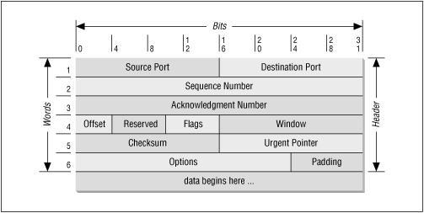
Formato de TCP

Slide 60
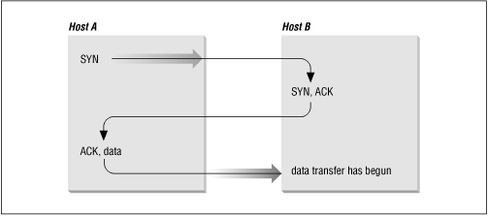
TCP: Inicio de Sesión
Three-way handshake (saludo en tres pasos)

Slide 61
¿TCP o UDP?
Cuándo tiene sentido uno u otro
  FTP
  DNS
  SNMP
  Voz sobre IP (H.323, SIP)
  Multicast

Slide 62
ICMP
Internet Control Message Protocol
  Viaja sobre IP, pero no pertenece a la capa de transporte
  Funciones:
    Notificar errores
    Control de Flujo
    Redirección

Slide 63
ICMP
Algunos tipos y códigos más usados
Tipo | Código | Descripción
0 | 0 | Echo Reply
3 | 0 | Destination Network unreachable
3 | 1 | Destination Host Unreachable
3 | 2 | Destination Protocol Unreachable
3 | 3 | Destination Port Unreachable
8 | 0 | Echo Request
11 | 0 | TTL expired

Slide 64
ICMP: Aplicaciones
Ping
# ping www.uoregon.edu
PING darkwing.uoregon.edu (128.223.142.13) from 128.223.60.27 : 56(84) bytes of data.
64 bytes from darkwing.uoregon.edu (128.223.142.13): icmp_seq=1 ttl=254 time=0.229 ms
64 bytes from darkwing.uoregon.edu (128.223.142.13): icmp_seq=2 ttl=254 time=0.254 ms
64 bytes from darkwing.uoregon.edu (128.223.142.13): icmp_seq=3 ttl=254 time=0.226 ms
64 bytes from darkwing.uoregon.edu (128.223.142.13): icmp_seq=4 ttl=254 time=0.232 ms
64 bytes from darkwing.uoregon.edu (128.223.142.13): icmp_seq=5 ttl=254 time=0.222 ms

Slide 65
ICMP: Aplicaciones
Traceroute
# traceroute www.google.com
traceroute: Warning: www.google.com has multiple addresses; using 66.102.9.99
traceroute to www.google.akadns.net (66.102.9.99), 30 hops max, 38 byte packets
1 ge-4-6.uonet2-gw.uoregon.edu (128.223.60.3) 0.310 ms 0.236 ms 0.193 ms
2 0.ge-0-0-0.uonet8-gw.uoregon.edu (128.223.2.8) 0.324 ms 0.331 ms 0.294 ms
3 eugn-car1-gw.nero.net (207.98.66.11) 0.363 ms 0.296 ms 0.416 ms
4 eugn-core2-gw.nero.net (207.98.64.169) 0.672 ms 1.029 ms 0.601 ms
5 ptck-core2-gw.nero.net (207.98.64.2) 2.911 ms 2.994 ms 2.930 ms
6 ptck-core1-gw.nero.net (207.98.64.137) 3.255 ms 2.874 ms 2.923 ms
7 so-6-1.hsa2.Seattle1.Level3.net (63.211.200.245) 6.521 ms 6.153 ms 6.322 ms
8 ge-6-1-1.mp2.Seattle1.Level3.net (209.247.9.85) 6.619 ms 6.565 ms 6.335 ms
9 so-0-0-0.bbr2.NewYork1.Level3.net (64.159.0.238) 86.194 ms 86.239 ms 86.580 ms
10 so-2-0-0.mp2.London1.Level3.net (212.187.128.154) 147.899 ms 147.968 ms 149.461 ms
11 so-3-0-0.mp2.Amsterdam1.Level3.net (212.187.128.13) 155.019 ms 155.738 ms 155.406 ms
12 ge-11-2.ipcolo2.Amsterdam1.Level3.net (213.244.165.116) 157.499 ms 155.627 ms 155.857 ms
13 212.72.44.66 (212.72.44.66) 156.319 ms 156.168 ms 156.142 ms

Slide 66
Traceroute: Funcionamiento
# traceroute 128.223.142.13
traceroute to 128.223.142.13 (128.223.142.13), 30 hops max, 38 byte packets
1 ge-4-6.uonet2-gw.uoregon.edu (128.223.60.3) 0.282 ms 0.206 ms 0.186 ms
2 darkwing (128.223.142.13) 0.266 ms 0.197 ms 0.209 ms
(simultáneamente)
# tcpdump -lnv host 128.223.142.13 or icmp
tcpdump: listening on eth0
128.223.60.27.33962 > 128.223.142.13.33435: udp 10 [ttl 1] (id 12001, len 38)
128.223.60.3 > 128.223.60.27: icmp: time exceeded in-transit [tos 0xc0] (ttl 255, id 64235, len 56)
128.223.60.27.33962 > 128.223.142.13.33436: udp 10 [ttl 1] (id 12002, len 38)
128.223.60.3 > 128.223.60.27: icmp: time exceeded in-transit [tos 0xc0] (ttl 255, id 64236, len 56)
128.223.60.27.33962 > 128.223.142.13.33437: udp 10 [ttl 1] (id 12003, len 38)
128.223.60.3 > 128.223.60.27: icmp: time exceeded in-transit [tos 0xc0] (ttl 255, id 64237, len 56)
128.223.60.27.33962 > 128.223.142.13.33438: udp 10 (ttl 2, id 12004, len 38)
128.223.142.13 > 128.223.60.27: icmp: 128.223.142.13 udp port 33438 unreachable (DF) (ttl 254, id 14809, len 66)
128.223.60.27.33962 > 128.223.142.13.33439: udp 10 (ttl 2, id 12005, len 38)
128.223.142.13 > 128.223.60.27: icmp: 128.223.142.13 udp port 33439 unreachable (DF) (ttl 254, id 14810, len 66)
128.223.60.27.33962 > 128.223.142.13.33440: udp 10 (ttl 2, id 12006, len 38)
128.223.142.13 > 128.223.60.27: icmp: 128.223.142.13 udp port 33440 unreachable (DF) (ttl 254, id 14811, len 66)

Slide 67
Telnet a puertos conocidos
# telnet www.uoregon.edu 80
Trying 128.223.142.13...
Connected to www.uoregon.edu.
Escape character is '^]'.
GET /
<html>
<head>
<title>University of Oregon Home Page</title><link rel="SHORTCUT ICON" href="/favicon.ico">
# telnet darkwing.uoregon.edu 25
Trying 128.223.142.13...
Connected to darkwing.uoregon.edu.
Escape character is '^]'.
220 darkwing.uoregon.edu ESMTP Sendmail 8.12.11/8.12.11; Mon, 23 Feb 2004 15:52:28 -0800 (PST)
vrfy cvicente
250 2.1.5 Carlos Vicente <cvicente@darkwing.uoregon.edu>
quit
221 2.0.0 darkwing.uoregon.edu closing connection
Connection closed by foreign host.

Slide 68
Ejercicios en clase
¿A qué subred pertenece 172.17.21.10/22? Cuál es la dirección de broadcast correspondiente?

Slide 69
Ejercicios en Clase
Solución:
    /22 significa que en el tercer octeto tenemos 6 bits de subred
    2⁶ = 64
    Si tenemos 256 posibles números para subredes, y sólo 64 válidas
      256/64 = 4
      Las subredes irán de 4 en 4, no?
      172.17.0.0 (172.17.0.1 – 172.17.3.255)
      172.17.4.0 (172.17.4.1 – 172.17.7.255)
      172.17.8.0 (172.17.8.1 – 172.17.11.255)
    Nuestra dirección cae dentro de 172.17.0.20
    La dirección broadcast es la última en ese rango
      172.17.23.255

Slide 70
Ejercicios en Clase
¿Qué pasaría si configuramos un nodo con una máscara incorrecta? Por ejemplo, 255.255.254.0 cuando el router y los demás en la subred tienen 255.255.255.0?

Slide 71
Ejercicios en Clase
Solución:
  No podrá enviar al rango IP contiguo
  Por ejemplo:
    La red es 192.168.0.0/24
    El nodo está configurado con 192.168.0.10/23
    El nodo piensa que su rango local es:
      192.168.0.1 – 192.168.1.254
    Cuando envíe a nodos entre
      192.168.1.1 – 192.168.1.254
      Enviará peticiones ARP que nunca serán respondidas

Slide 72
Más información
TCP/IP Illustrated. Richard Stevens. Addison-Wesley
Internetworking with TCP/IP. Douglas Comer. Prentice-Hall
Cisco Internetworking Basics
  http://www.cisco.com/univercd/cc/td/doc/cisintwk/ito_doc/introint.htm
TCP/IP Network Administration. Craig Hunt O’reilly & Associates.
Requests for Comments (RFCs)
  www.ietf.org

